Slide 1
Ponašanje na mreži
Informatika 6.n

Slide 2

Digitalni trag
digitalni trag - sve internetske informacije, pozitivne i negativne, koje su stavljenje namjerno ili slučajno
skupljenim tragovima se može odrediti što osoba voli ili ne voli, pretražuje i dr. te informacije čine – digitalnu sjenu osobe
digitalni trag

Slide 3
Digitalni trag
ne dijeli osobne podatke (npr. adresu, broj telefona pa ni e-poštu stranicama kojima ne vjeruješ)
pravila sigurnosti na internetu:
Nemoj se zaboraviti odjaviti kad napuštatš mrežnu stranicu
Nikome ne govori svoje lozinke
Ne zaboravi u redovitim intervalima čistiti svoju internetsku povijest
Budi odgovoran pri ostavljanju komentara i postavljanja slika

Slide 4
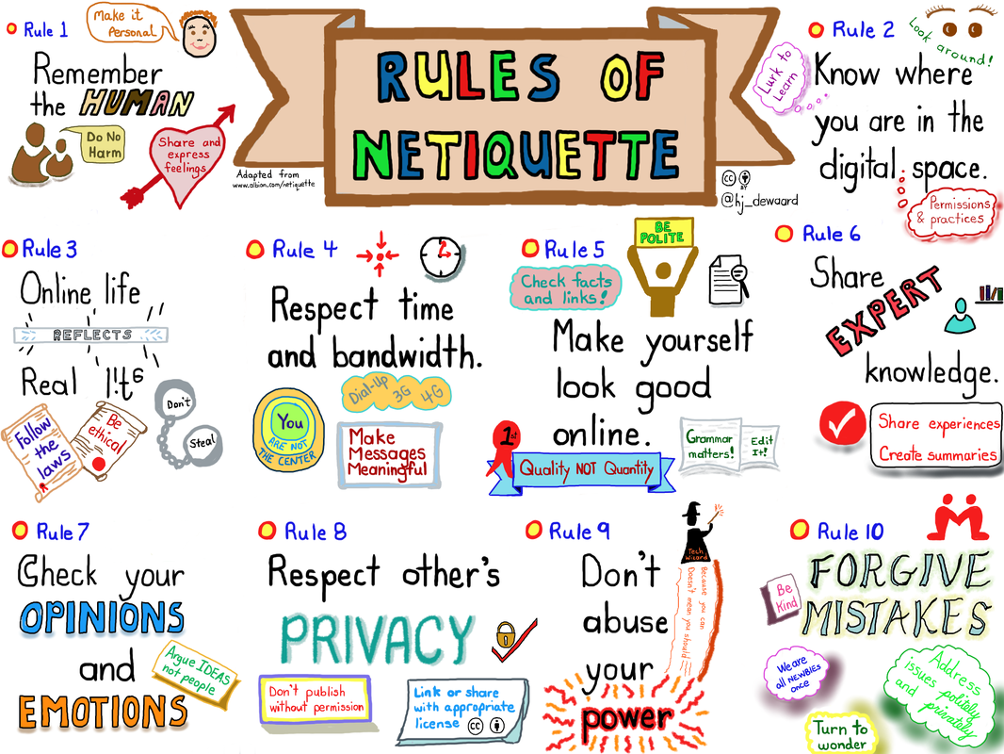
Lijepo ponašanje na internetu
i na internetu postoje pravila ljepog ponašanja (jedan pravilnik je Netiquette)
Pravila Netiquette

Slide 5
Pravila lijepog ponašanja
lijepo ponašanje:
Ne vrijeđaj i ne širi mržnju!!!
Nemoj krasti!!!
Ako te nešto/netko uznemiravareci odrasloj osobi!!!
Poštuj mišljenje drugih!!!
Ne piši VELIKIM SLOVIMA jer se to smatra vikanjem i neprihvatljivim oblikom komunikacije

Slide 6
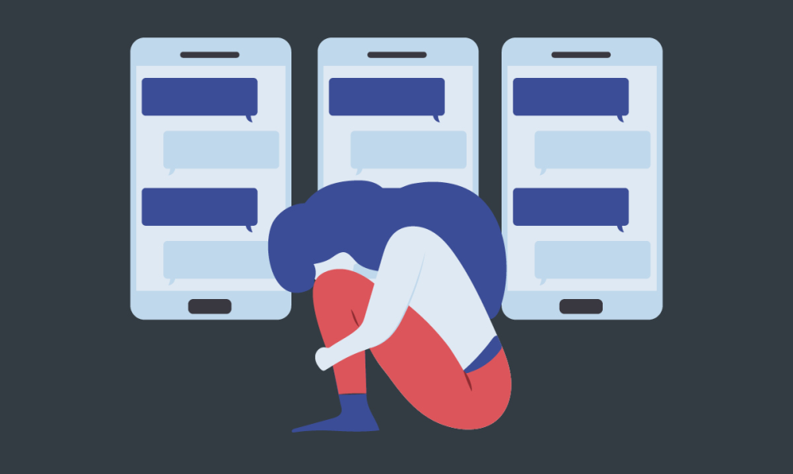
Nasilje na internetu
elektroničko nasilje (cyberbullying) – bilo kakav oblik komunikacije putem interneta u kojoj bi se neka osoba ponizila, zadirkivala, vrijeđala ili na bilo koji drugi način uznemiravala
osoba se tako uvrijedi i verbalno/psihički uznemiri
Cyberbulling

Slide 7
Oblici nasilja
oblici nasilja s kojim se djeca susreću:
Govor mržnje
Izrugivanje vjere, rase, fizičkog igleda, imovinskog statusa i dr.
Objavljivanje i prosljeđivanje tuđih fotografija bez dopuštenja
Širenje nasilnih komentara
Upotreba tuđeg elektroničkog identiteta
Otkrivanje osobnih podataka...

Slide 8
STOP CYBERBULLING-U!!!
kako prijaviti elektroničko nasilje???
uglavnom se nasilnik ne može identificirati jer je skriven iza lažnog imena, no to ne zanči da je on neuhvtaljiv
nasije se može izravno policiji prijaviti na mrežnoj stranici: redbutton.mup.hr https://mup.gov.hr/online-prijave/online-prijava-zlostavljanja-djeteta-red-button/281667
osim policiji može se prijaviti i službama za pomoć:
https://hrabritelefon.hr/
http://www.dislajkammrznju.hr/

Slide 9
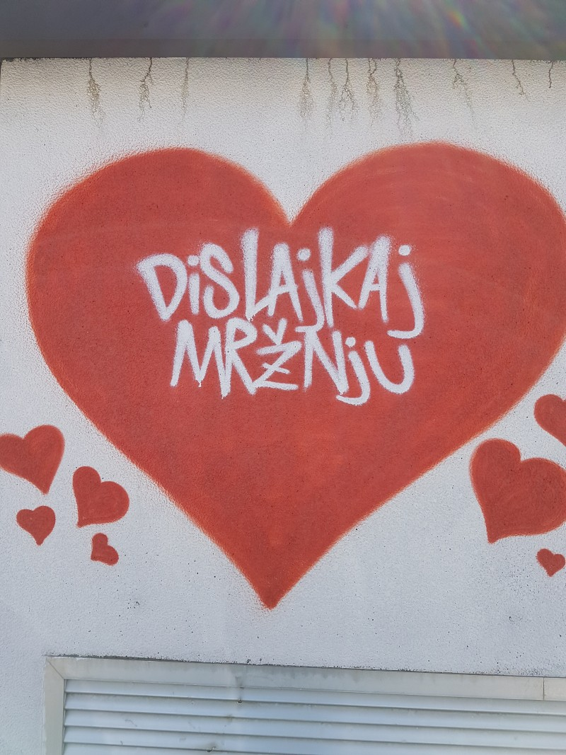
DISLAJKAJ MRŽNJU!!!

Slide 10

Hvala na pažnji☺
Ema Ninković, 6.n
nastavnik: Dražen Crni
2019./2020.
Osnovna škola Ksavera Šandora Đalskog
16.5.2020.

